Slide 1
KIRIM KONGO KANAMALI ATEŞİ
(Sağlık Personeli İçin)
2015

Slide 2
Bu bilgilendirme slayt setinin hazırlanmasında emeği geçen Cumhuriyet Üniversitesi Tıp Fakültesi Öğretim Üyesi Sayın Prof. Dr. Nazif ELALDI ve Bakanlığımız Kırım Kongo Kanamalı Ateşi Bilim Kurulu üyelerine teşekkürlerimizi sunarız.

Slide 3
İçerik
1. Kırım Kongo Kanamalı Ateşi Genel Bilgi
2. Bulaş Yolları
3. Risk Grupları
4. Klinik
5. Hastane Yönetiminin Görevleri
6. Korunma, İzolasyon, Laboratuvar Önlemleri
7. Dezenfeksiyon
8. Cenazelerin Hazırlanması

Slide 4
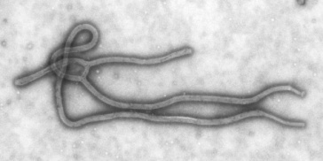

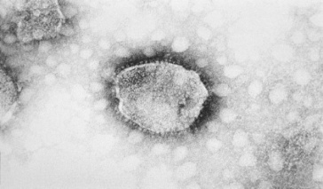
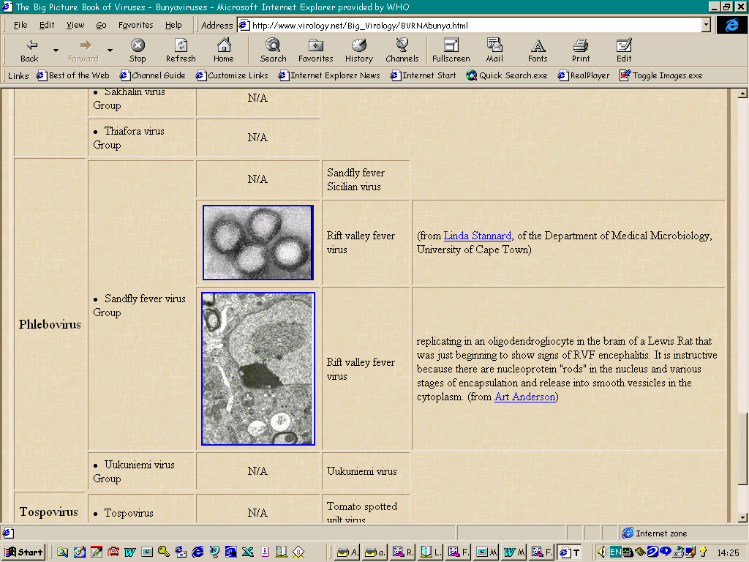

Viral Kanamalı Ateş Etkenleri
Filoviridae
Marburg virus ve Ebola virus
Arenaviridae
Lassa virus, Junin, Machupo, Sabia ve
Guanarito virus
Bunyaviridae
CCHFV, RVFV ve Hantavirus
Flaviviridae
Yellow fever virus, Dengue virus ve
Alkhumra virus

Slide 5
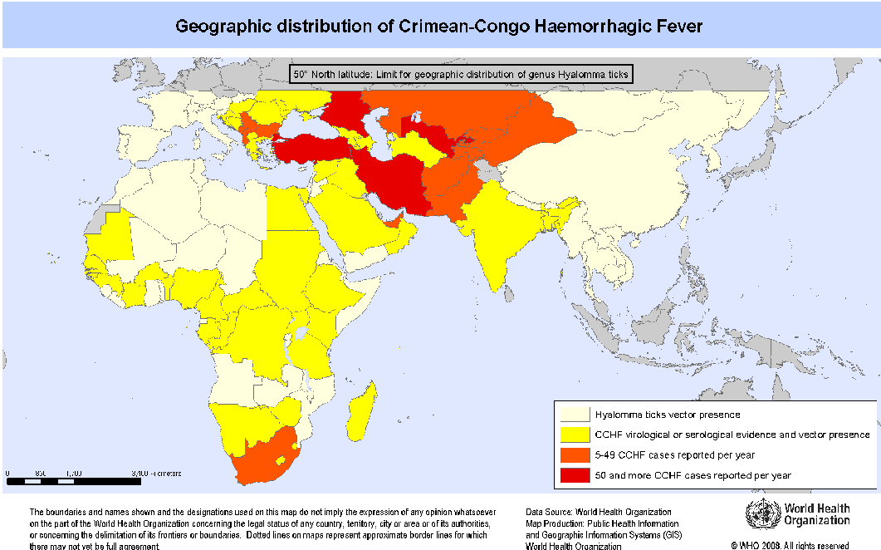
Kırım-Kongo Kanamalı Ateşi’nin Coğrafik Dağılımı
İlk kez 1944’de Batı Kırım’da tanımlandı
3 kıtada 56 ülkede gösterildi
Yıllık olgu sayısı ülkemizde en fazla

Slide 6
Kırım Kongo Kanamalı Ateşi (KKKA)
Ülkemizde 2002 yılında dikkatleri çekti
2003 yılında kanıtlandı
12 yılda 9069 olgu
440 ölüm
Vaka-ölüm oranı %4,85

Slide 7
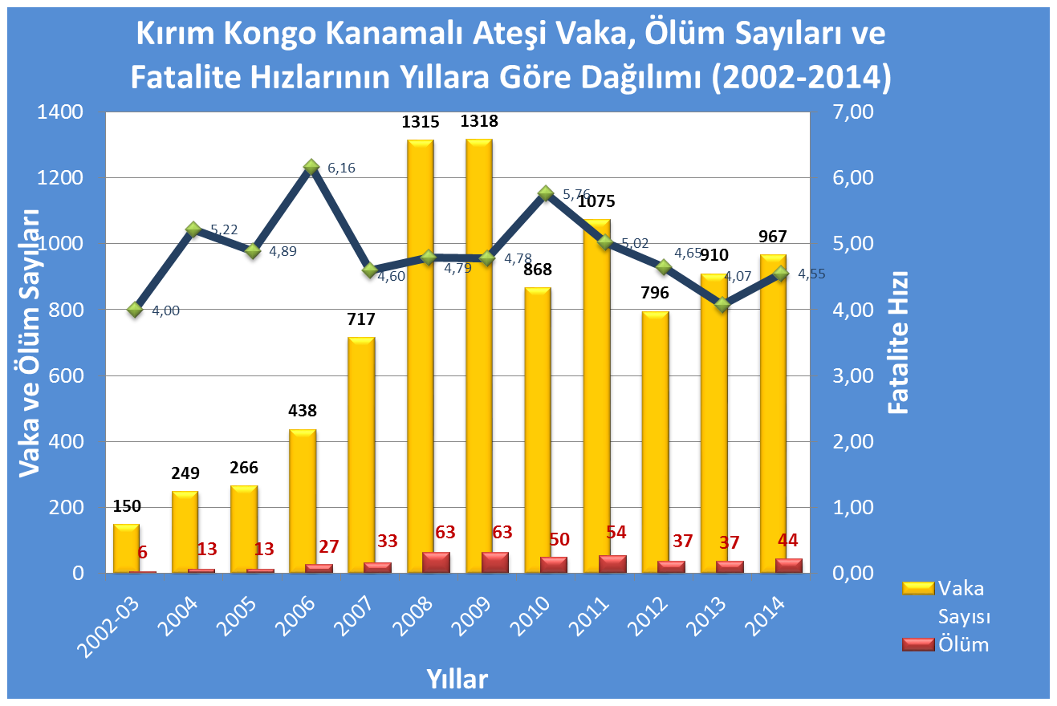
.

Slide 8
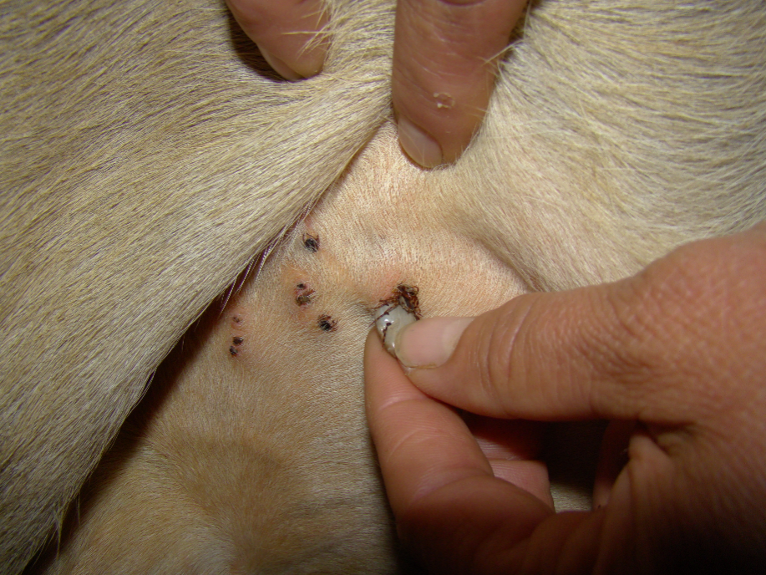
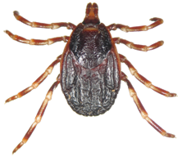
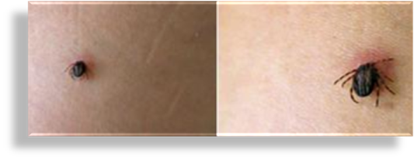
KKKA Bulaş Yolları-1
Enfekte kene tutunması/keneyle temas (kene kırma)
Viremik hayvanlar
Hayvana ait kan ve dokulara temas

Slide 9

KKKA Bulaş Yolları-2
Enfekte hastalardan (hastanede, toplumda)
Direkt temas
Enfekte doku ve kan teması ile
Anneden bebeğe (vertikal bulaş)
Laboratuvardan direkt temas ile

Slide 10
KKKA İçin Risk Grupları
Endemik bölgede yaşayan/ziyaretçi
Çiftçiler
Hayvancılık yapanlar
Kasaplar, mezbaha çalışanları
Veteriner hekimler
Sağlık personeli
Laboratuvar çalışanları
Hasta yakınları

Slide 11
Hastanede Bulaş Yolları
Hastadan hastaya bulaş
Hasta yakınlarına horizontal bulaş
Hastalardan sağlık personeline bulaş
Hastaların idrar ve tükürükleri bulaş açısından riskli
Gürbüz Y, et al. Int J Infect Dis. 2008
Saijo M, et al. Jpn J Infect Dis. 2004
http://www.ekmud.org/dosya/zoo08/slayt/zoo2-scom.pdf

Slide 12
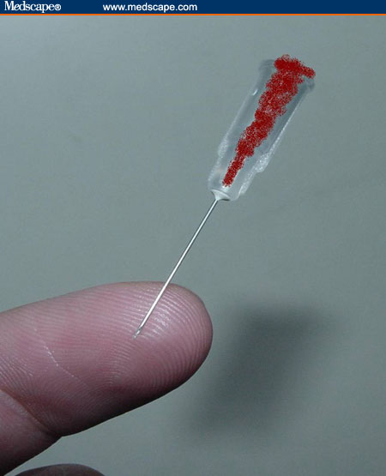
Sağlık Personeline Bulaş Yolları
Kan ile perkütan temas en önemli bulaş yolu
Kontamine iğne ya da delici-kesici aletlerle yaralanma
Hastanın kan, doku ve vücut sıvıları ile bütünlüğü bozulmuş deri veya mukoza teması
Virüs ile kontamine araç-gereçlerle direkt temas

Slide 13
Sağlık Personeline KKKA Bulaşı
Bu güne kadar 37 sağlık çalışanı nozokomiyal bulaş;
13 Hekim
14 Ebe/hemşire
5 Sağlık memuru/ATT
2 Laboratuvar çalışanı
3 Hastabakıcı/diğer
5 ölüm

Slide 14
KKKA Kliniği
İnkübasyon dönemi
Kene tutunmasından sonra
-1-3 (En fazla 9) gün
Enfekte kan/doku teması sonrası
-3-10 (En fazla 13) gün

Slide 15
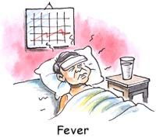
KKKA Belirtiler-1
Ateş
Üşüme-titreme
Baş ağrısı
Kas ağrıları
Halsizlik
Bulantı
Kusma
İshal
Karın ağrısı
Fotofobi

Slide 16
KKKA Belirtiler-2
Kliniği ağır hastalarda
Birkaç gün sonra
- Şuur bulanıklığı
- Huzursuzluk
- Uyuma hali
- Çöküntü hali
- Bezginlik
- Karaciğer lojunda ağrı

Slide 17
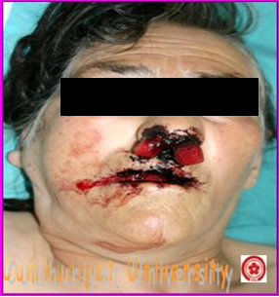
KKKA Belirtiler-3
Terminal dönemde
Koma
Şok
Multiple organ yetmezliği
Ölüm

Slide 18
Hastane Yönetiminin Görevleri -1
Hastalar için uygun hasta odaları hazırlanmalı
Hastane çalışanlarının eğitimi
Enfeksiyon Kontrol Komitesi aktif olmalı
Uygun yerlere uyarıcı levha asılmalı
Ziyaretçi-hasta teması önlenmeli (kontrollü ziyarete izin verilebilir)

Slide 19
Hastane Yönetiminin Görevleri -2
Evrensel korunma önlemleri için gerekli olan malzemeler (eldiven, maske, vb.) eksiksiz olarak tedarik edilmeli
Hasta odalarının, malzemelerin ve hastaya ait dışkı, idrar ve vücut sıvılarının uygun dezenfeksiyonu ve atılımı sağlanmalı

Slide 20
Hastane Yönetiminin Görevleri-3
Hastaların gerek hastane içi gerekse hastane dışı nakillerinde gerekli önlemler alınmalı
Hastalıktan ölenler, usulüne uygun olarak yıkanmalı, kefenlenmeli ve durumdan İl Halk Sağlığı Müdürlükleri haberdar edilmeli

Slide 21
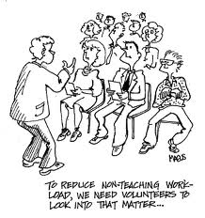
Korunma Önlemleri
Hastanın izolasyonu
Temas izolasyon önlemleri
Damlacık izolasyonu
Kontamine alet, ekipman ve yüzey dezenfeksiyonu
Tıbbi atıkların dezenfeksiyonu
Cenazenin güvenli hazırlanması
Hastane personeli ve hasta yakınlarının bilgilendirilmesi

Slide 22
İzolasyon Önlemleri-1
Hastalar imkan varsa negatif basınçlı, yoksa tek kişilik odalara yatırılmalı
- Tuvaletli tek kişilik oda
Koğuşta yatırılacaksa kohort uygulanmalı
Pozitif basınçlı havalandırma olmamalı
Pencereler açık olmamalı, oda cereyan yapmamalı
Tuvaletler/lavabolar bu hastalara özgü ve ayrı olmalı
Mümkünse bu hastalara bakım veren sağlık personeli ayrı olmalı
Tıbbi ekipmanlar ayrı olmalı

Slide 23
İzolasyon Önlemleri-2
Hastaya cerrahi maske takılmalı ve 4-5 saatte bir, kirlenme durumunda daha sık değiştirilmeli
Hasta el dezenfeksiyonu ve öksürük konusunda eğitilmeli
Hastanın temas ettiği yüzeyler sık sık temizlenmeli
Hasta tuvalet ve lavaboyu kullandıktan sonra temizlik yapılmalı
Hastalara refakatçi ve ziyaretçi alınmamalı
Hastalar mümkün olduğunca odalarından çıkarılmamalı, çıkarılacaksa maske takılmalı
Hasta odasında enfekte atık kovası ve el dezenfektanı bulundurulmalı
Hasta odasına giriş ve çıkışlar en aza indirilmeli
Hastaya müdahale ve girişim en aza indirilmeli

Slide 24

Temas Önlemlerini Kimler Almalı?
Hastaya bakım veren tüm sağlık personeli
Temizlik personeli
Laboratuvar çalışanları
Tıbbi atık personeli
Çamaşırhanede çalışanlar
Cenaze ile uğraşanlar
Hasta yakınları tarafından alınmalıdır.

Slide 25
Evrensel Önlemler
ABD’de CDC geliştirdi (1987), HICPAC uygulamaya başladı (1995)
Hastalara ait
- Kan
- Vücut sıvıları (semen, vajinal sekresyonlar, BOS v.b.)
- Dokular
Potansiyel enfeksiyöz !!

Slide 26
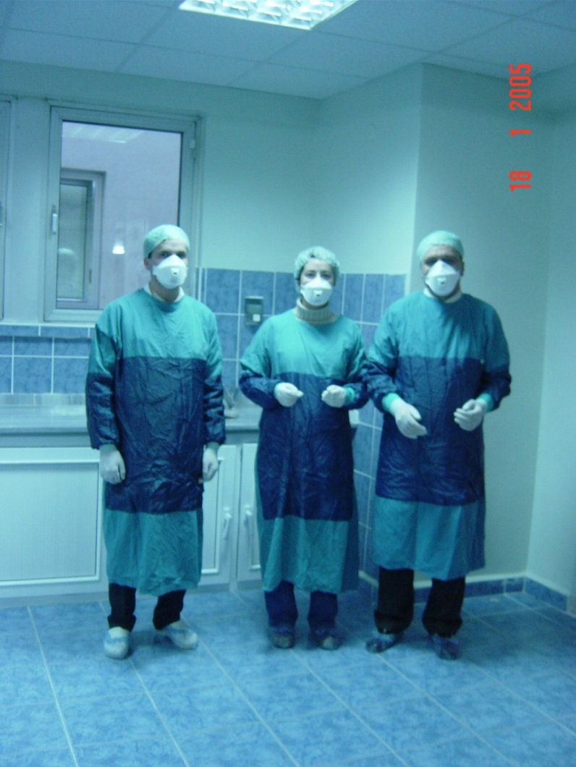
Bariyer Önlemleri
El yıkama
Eldiven giyme
Maske takma
Gözlük (invaziv işlemde)
Koruyucu giysi
İğne uçları ve kesici alet güvenliği
Yüzey, çarşaf vb temizliği
İnvaziv işlemler azaltılmalı

Slide 27
Dezenfeksiyon-1
Enfekte atıklar ve tekrar kullanılmayacak olan malzemeler yakılarak imha edilmeli
Dezenfeksiyon işlemlerinde;
- Günlük çamaşır suyu çözeltileri (1/10, 1/100)
- Gluteraldehid (%2)
- Sabun
- Deterjanlar
- KKKA Virüsü için etkili diğer dezenfektanlar

Slide 28
Dezenfeksiyon-2
Antiseptik olarak;
Klorhekzidin veya İyot bileşikleri de kullanılabilir
Ellerin dekontaminasyonunda;
Klorhekzidinli % 70’lik izopropil alkol kullanılabilir

Slide 29
Dezenfeksiyon-3
Çamaşır suyundan dezenfeksiyon amacıyla çözelti hazırlamak için;
Hazır çamaşır suyundan (%5 klor içeren) ;
1/10 (1 birim çamaşır suyu, 9 birim su)
1/100 (1 birim çamaşır suyu, 99 birim su)
Çözeltiler günlük olarak hazırlanıp kullanılmalı

Slide 30
Dezenfeksiyon-4
1/10’luk Çamaşır suyu;
Hasta nakli yapılan araçlar
Hastaya ait vücut sıvıları
İdrar ve dışkı dezenfeksiyonu
Ceset dezenfeksiyonunda kullanılmalı
Çözeltinin gözlere ve deriye teması önlenmeli

Slide 31
Dezenfeksiyon-5
1/100’lük Çamaşır suyu;
Yüzeylerin
Tıbbi malzemelerin
Hastaya ait malzemelerin (yatak vs.)
Tekrar kullanılabilen malzemelerin (elbise, eldiven, çizme, termometre, steteskop vb) dezenfeksiyonunda kullanılır !

Slide 32
Dezenfeksiyon-6
Hastalara ait sekresyon, çıkartılar ve diğer vücut sıvıları atılmadan önce mutlaka 1/10’luk çamaşır suyu ile en az 5 dk muamele edilmeli
Tek kullanımlık çamaşır, çarşaf, önlük ve eldivenler çift torbaya konmalı, dışarıdaki torba dezenfekte edilmeli
Kateter gibi tıbbi aletler dezenfektan içeren sert plastik kutulara konmalı, kutunun dışı dezenfekte edilmeli

Slide 33
Dezenfeksiyon-7
Yerlere dökülen enfekte kan veya vücut sıvılarının üzerine, enfekte materyalin miktarı fazla ise 1/10'luk, fazla değil ise 1/100'lük çamaşır suyu çözeltisinden dökülür ve en az 15 dakika beklenir. 1/100’lük çamaşır suyu çözeltisi ile ıslatılmış bir bez yardımıyla enfekte materyal alınır ve tek kullanımlık çöp poşetine atılır. Sonra enfekte materyalin alındığı yüzey sabunlu veya deterjanlı suyla yıkanır.

Slide 34

Enfekte Materyal Teması Varsa
Enfekte iğne batması;
- Bölgeye % 70’lik alkol 20-30 saniye uygulanır
- Sonra sabunlu su ile yıkanır
- Hızlı akan su altında 20-30 sn kadar tutulur
Hasta kan ve vücut sıvılarına temas;
- Bölge sabunlu su ile iyice yıkanır
Göze enfekte materyel sıçramışsa;
- Göz temiz su ile iyice yıkanır

Slide 35
Temaslı Personelin Takibi
İnfekte kan ve doku teması varsa;
- Ateş ve diğer belirtiler yönünden 2 hafta takip
- Ateş günde iki defa ölçülmeli
- Ateş 38°C veya üzerinde ise yatırılmalı
Şüpheli veya doğrulanmış olgu ile temas sonrasında ribavirin profilaksisi uygulanabilir
4 x 0.5 gr/ 7gün oral

Slide 36

Laboratuvar Önlemleri-1
Personel evrensel önlemlere uymalı
Tanı için kan ve doku örnekleri alınırken ve laboratuvara yollanırken korunma önlemleri alınmalı
Testler Güvenlik Seviyesi II şartları içinde yapılmalı

Slide 37
Laboratuvar Önlemleri-2
Kan yaymaları tespit edilmişse zararsız
Rutin testler otomatize sistemler ile yapılmalı
Rutin dezenfeksiyon işlemleri uygulanmalı

Slide 38
Cenazelerin Hazırlanması ve Gömülmesi-1
Hasta öldüğünde temas en aza indirilmeli
Cenazeyi hazırlayacak olan kişi koruyucu önlemler (plastik önlük, kalın eldiven, maske, gözlük vb.) almalı
Ceset yıkandıktan sonra 1/10'luk çamaşır suyu çözeltisi ile spreylenmeli, ceset torbasına konarak kapatılmalı ve 1/10'luk çamaşır suyu çözeltisi ile tekrar spreylenmeli

Slide 39
Cenazelerin Hazırlanması ve Gömülmesi-2
Cenaze daha sonra tabutlanmalı ve mühürlenmeli
Tabutun açılmasına müsaade edilmemeli
Yapılanların gerekçesi vefat eden kişinin yakınlarına anlatılmalı

Slide 40
Teşekkürler……

